Slide 1
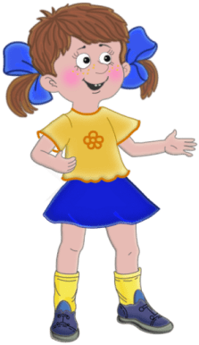
Русские народные игры в детском саду.

Slide 2
Подвижные игры для дошкольников развивают координацию, стимулируют кровообращение, укрепляют сердечно-сосудистую систему, оказывают благотворное влияние на вестибулярный аппарат, насыщают клетки организма кислородом, повышают активность головного мозга, способствуют развитию концентрации и внимания. Это самые основные полезные дивиденды, что же говорить о той радости, которую доставляют игры дошкольнику? Ведь еще в древности люди небезосновательно считали, что
“движение – это жизнь”.
В повседневной жизни люди часто получают негативные эмоции и испытывают нервное напряжение. Дети не являются исключением. Подвижные игры для дошкольников обеспечивают психологическую разрядку, восстанавливают душевное равновесие, избавляют от психосоматики и мышечных блоков. Нельзя забывать о том, что ребенок видит окружающий мир ярче, чувствует его сильнее и психологически он более беззащитен, чем взрослые.
Чем больше подвижных игр мы предлагаем детям, тем более полно они удовлетворяют его насущные потребности. В дошкольном возрасте у детей усложняется моторика и координация движений. Ходьба, ползание, бег, перепрыгивание и подпрыгивание становятся для малыша повседневными процессами. Повторение этих же движений во время подвижной игры дает возможность существенно ускорить формирование различных двигательных навыков, способствует гармоничному физическому и психическому развитию ребенка.
В ходе подвижных игр дошкольники учатся внимательно слушать, выполнять определенные правила, согласовывать свои действия с движениями других игроков, находить взаимопонимание и дружить со сверстниками. К детям приходит умение подчиняться и руководить, работать только на себя и трудиться в команде. Во время игры постигается смысл дилеммы ”честно/нечестно”. И что особенно важно, дети приобретают способность направлять свои эмоции на достижение цели, а не на соперников. Учатся не только побеждать, но и проигрывать.
Особенную пользу подвижные игры для дошкольников принесут застенчивому ребенку. Ведь это отличный способ преодолеть робость – во время игры малыш наслаждается её действием, забывая о своем стеснении.
Все подвижные игры для дошкольников условно разделяются на бессюжетные, сюжетные и игры-забавы. Независимо от своей принадлежности к определенному виду, каждая подвижная игра должна быть достаточно простой и иметь доступные для детского понимания правила. При выборе подвижной игры следует также учитывать уровень развития участников - чтобы игра не оказалась слишком простой или излишне сложной. Кроме того, крайне желательно активное участие в игре взрослого, ведь большая часть травм среди дошкольников происходит именно в ходе подвижных игр.

Slide 3
Приглашаю детвору На весёлую игру, А кого не примем За уши поднимем. Уши будут красные. До того прекрасные.
Иголка, нитка и узелок
Играющие становятся в круг, держась за руки. Считалкой выбирают иголку, нитку и узелок. Все они друг за другом то забегают в круг, то выбегают из него. Если же нитка или узелок оторвались (отстали или неправильно выбежали за иголкой из круга или вбежали в круг), то эта группа считается проигравшей. Выбираются другие игроки. Выигрывает та тройка, которая двигалась быстро, ловко, правильно, не отставая друг от друга.
Правила игры. Иголка, нитка, узелок держатся за руки. Их надо не задерживая впускать и выпускать из круга и сразу же закрывать круг.

Slide 4
Приглашаю детвору На весёлую игру, А кого не примем За уши поднимем. Уши будут красные. До того прекрасные.
Игра «Колечко-колечко»
Все сидят на лавочке. Выбирается водящий. У него между ладошек лежит колечко или другой маленький предмет. Все держат ладошки сомкнутыми. Водящий с колечком обходит всех и будто бы кладет им колечко. Но кому он положил, знает только тот, кому колечко попало. Другие должны наблюдать и догадаться, у кого находится этот предмет. Когда водящий скажет: «колечко-колечко, выйди на крылечко», тот, у кого оно есть, должен выскочить, а остальные, если догадались, задержать его. Если удалось выскочить, он начинает водить, если нет — водит тот, кто задержал. Причем задерживать можно только локтями, так как ладони остаются сомкнутыми.

Slide 5
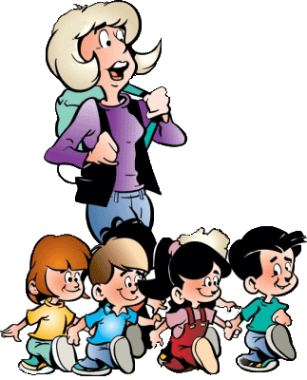
«Почта»
Игра начинается с переклички водящего с игроками:
- Динь, динь, дань!
- Кто там?
- Почта!
- Откуда?
- Из города...
- А что в городе делают?
Водящий может сказать, что в городе танцуют, поют, прыгают и т. д. Все играющие должны делать то, что сказал водящий. А тот, кто плохо выполняет задание, отдает фант. Игра заканчивается, как только водящий наберет пять фантов. Играющие, чьи фанты у водящего, должны их выкупить. Водящий придумывает для них интересные задания. Дети читают стихи, рассказывают смешные истории, вспоминают загадки, имитируют движения животных. Затем выбирают нового водящего и игра повторяется.
Правила игры. Задания могут придумывать и сами участники игры.

Slide 6
Приглашаю детвору На весёлую игру, А кого не примем За уши поднимем. Уши будут красные. До того прекрасные.
«Золотые ворота»
Выбирают двух игроков посильнее. Те отходят немного в сторону и договариваются, кто из них будет «солнцем», а кто «луной» («месяцем»). Выбравшие себе роли луны и солнца становятся лицом друг к другу, берутся за руки и поднимают их, как бы образуя ворота. Остальные играющие берутся за руки и вереницей идут через «ворота». Часто при этом поют любимые участниками песни. Когда через «ворота» проходит последний из идущих, они «закрываются»: опускаются поднятые руки, и последний оказывается между ними. Задержанного спрашивают тихонько, на чью сторону он хотел бы стать: позади «луны» или «солнца». Он выбирает и встает позади соответствующего игрока. Остальные снова идут через «ворота», и снова последний попадает в группу «луны» или «солнца». Когда все распределены, группы устраивают перетягивание, взявшись за руки или с помощью веревки, палки и т. д.
Разновидность этой игры (ставшая в последние десятилетия более распространенной, чем описанная выше) заключается в том, что идущие через «ворота» не поют, зато игроки, изображающие «ворота», говорят речитативом:
Золотые ворота
Пропускают не всегда:
Первый раз прощается,
Второй — запрещается,
А на третий раз Не пропустим вас!
«Ворота» закрываются при последнем слове и «ловят» того, кто оказался в них. Чтобы не быть пойманными, идущие невольно ускоряют шаг, иногда переходят на бег, а ловящие, в свою очередь, меняют скорость речитатива. Игра становится более подвижной и веселой. Заканчивается также перетягиванием.
Другая разновидность состоит в том, что «ворот» — двое. Игроки, изображающие их, произносят стишок одновременно (в лад). Пойманные не выбирают, куда встать, а сразу включаются в команду поймавших их «ворот». Изображающие ворота соревнуются в том, кто больше поймает игроков. Соревнование завершается перетягиванием.
Правила
1. Игроку, который должен пройти через «ворота», нельзя останавливаться перед ними (из-за боязни, что они закроются). Остановившегося считают пойманным.
2. Идущим или бегущим нельзя расцеплять руки, надо держаться за руку хотя бы с одним игроком. Кто бежит, ни с кем не держась за руки, считается пойманным.
3. Опускать руки («закрывать ворота») можно только на последнее слово речитатива.

Slide 7
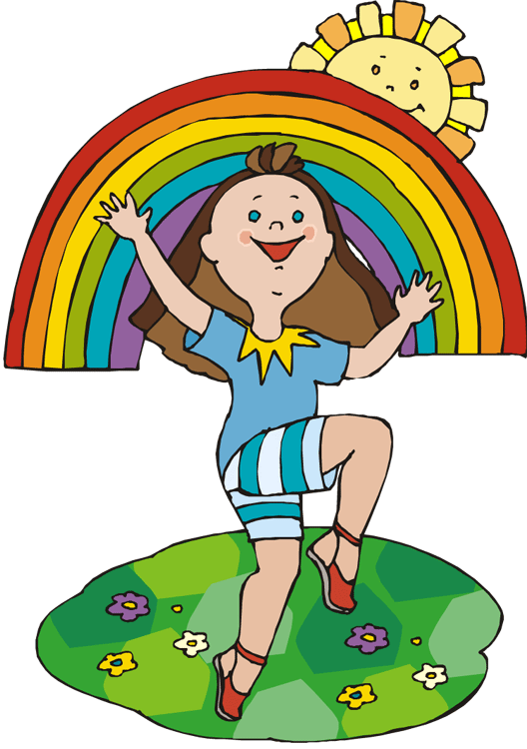
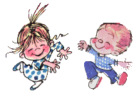
Приглашаю детвору На весёлую игру, А кого не примем За уши поднимем. Уши будут красные. До того прекрасные.
Спасибо!

